Slide 1
Planificació estratègica de polítiques d’innovació orientades a missions (I): El mapa d'actors
Ismael Peña-López
06/02/2026, Curs d'especialització en Promotor d'Ecosistemes Innovadors
Girona: Fundació Girona Regió del Coneixement

Slide 2
Continguts de la sessió
Cartografiar els diferents actors involucrats per una qüestió:
Llistar els actors
Tipificar el perfil
Quina visió/posicionament tenen:
Descriure'n les aproximacions a la qüestió
Anomenar el problema
Establir relacions entre actors
Aportacions/actius:
Explorar instruments per arribar
Llistar el rang d'actius aportats per cada actor i impacte esperat

Slide 3
Introducció: Complexitat, incertesa, impacte.

Slide 4
Resultats
Resultats (outputs)
Canvis materials
Curt termini
Sota el nostre control
Incidència directa
Mesurables
Canvis Variació de factors De tendència Normatius (legals)
p.ex.
Cursos d’ofimàtica
Beques menjador
Notes:
4

Slide 5
Canvis a l’entorn
Mesurable
Complexitat
Control
Incertesa
Resultats
Impacte
Notes:
5

Slide 6
Resultats
Resultats (outputs)
Canvis materials
Curt termini
Sota el nostre control
Incidència directa
Mesurables
Canvis Variació de factors De tendència Normatius (legals)
p.ex.
Cursos d’ofimàtica
Beques menjador
Notes:
6

Slide 7
Resultats, efectes, impactes
Resultats (outputs) | Efectes (outcomes) | Impactes (impacts)
Canvis materials | Canvis intermedis | Canvis estructurals
Curt termini | Mitjà/curt termini | Llarg termini
Sota el nostre control | Fora del nostre control | Fora del nostre control
Incidència directa | Incidència directa | Incidència indirecta
Mesurables | Mesurables | No mesurables
Canvis Variació de factors De tendència Normatius (legals) | Canvis en Capacitats Aptituds Potencialitats Possibilitats | Canvis en La visió del món Comportaments Significats Normes socials Relacions de poder
p.ex.
Cursos d’ofimàtica | Superar els cursos | Millorar l’ocupabilitat
Beques menjador | Millor rendiment escolar | Reduir la pobresa
Notes:
7

Slide 8
Governança robusta i transformació social
QUI
RELACIONS
VUCA
Volàtil
Incert (uncertain)
Complex
Ambigu
Actors
Anàlisi de stakeholders
Sensing
Anomenat (naming)
Enmarcat (framing)
Citizen journey (recorregut del ciutadà)
Sistemes
Anàlisi de sistemes
Cartografiat de sistemes
Cartografiat de relacions
BANI
Frágil (brittle)
Ansió
No-lineal
Incomprensible
DINÀMIQUES
Participació
Facilitació
Design-thinking
Co-diseny, co-gestió
ACTIUS
Aproximació basada en portafolis
Projectes de transformació sistèmica
Polítiques públiques d’impacte
ESCENARIS
Prospectiva
Futurs
Contrafactorials
Predicció
RELACIONS CAUSALS
TRANSFORMACIÓ
Teoria del canvi
Outcome mapping
(mapa de efectos)
Ecosistemes
Missions i Plataformes
Notes:
8

Slide 9
El mapa d’actors

Slide 10
El mapa d'actors a les eleccions COVID19
Institucionals
Administracions
Convocant
Estatal
Municipal
Juntes electorals (3 nivells)
Judicials
Polítiques
Grups parlamentaris
Candidatures
Societat civil
Acadèmia
Societat civil organitzada
Ciutadania
Gestió electoral
Membres taula
Interventors i apoderats
Mitjans de comunicació
Tradicionals
Xarxes
Votants
Sans
Risc
Contagiats i contactes
Àmbit informal/oficiós dentorns institucionals
Extrainstitucionals i informals
10/43
Notes:
10

Slide 11
Mapa d'actors a la contractació pública d'IA
Govern i Administració
Societat Civil
Legislatiu
Acadèmia
Polítics
Tècnics de contractació
Usuaris finals
Legisladors
Investigadors, experts, assessors (a títol individual)
Centre de Govern
Assessoria legal
Individus afectats
Autoritats regulatòries
Protecció de dades
Organitzacions de la societat civil sobre IA (experts organitzats / institucionalitzats)
Observatoris acadèmics, grups de recerca (experts organitzats / institucionalitzats)
Caps de negoci
Sector Privat
Tècnics de TI
Tècnics d’integritat
Consultoria Experts
Prevenció de riscos
Tècnics i unitats de ciberseguretat
ONG de llibertats civils
Auditors (ètica, propòsit)
Funció pública
Proveïdors
ONG de drets digitals
Universitats (educació superior)
Tècnics i oficina de govern de la dada
Institut/Escola d’Administració Pública
ONG d’inclusió social
Desenvolupadors
Mitjans i prescriptors
Ecosistema industrial, patronals & cambres
Organitzacions de la societat civil i individus en general
Auditors (tecnologia)

Slide 12
Taller: el mapa d’actors

Slide 13
Taller: el mapa d’actors
Cartografiar els diferents perfils d’actor afectats per una qüestió i els respectius posicionaments:
Llistar els actors
Tipificar el seu perfil: quina funció en general fan
Anomenar el seu repte

Slide 14
Taller: el mapa d’actors
Missió Nom: | Definició:
Actor | Funció | Repte

Slide 15
Taller: el mapa d’actors
Quina relació tenen?
Qui és?
Què li passa?
Què fa?
NOM DEL PROBLEMA
Actor
Qui és?
Què li passa?
Què fa?
NOM DEL PROBLEMA
Actor
Actor
Qui és?
Què li passa?
Què fa?
NOM DEL PROBLEMA
Actor
Qui és?
Què li passa?
Què fa?
NOM DEL PROBLEMA
Qui és?
Què li passa?
Què fa?
NOM DEL PROBLEMA
Actor

Slide 16
El perfil de l’actor (persona)

Slide 17

Fitxa de l'actor al Mapa de Salut
Avatar usuari
Bio
Home, passada la cinquantena
Treball d'oficina, hàbits sedentaris
Casat amb fills preadolescents
Economia
Nivell socioeconòmic mitjà
Situació sense problemes però fràgil
Perfil
Amb recursos culturals, educatius i informatius
Família extensa a distància, pot confiar només puntualment
Poca xarxa social, s'ha traslladat recentment, vida dedicada a família i fills
S'interessa pels de casa
Zona urbana, però li agrada la natura
Preferiria entorns més saludables (contaminació, estrès)
Salut
Percepció de bona salut
Hàbits sedentaris
No gaire esportista
No obstant això es mira amb la salut i benestar
Comença a empenyorar l'edat

Slide 18
Taller: el perfil de l’actor (persona)

Slide 19
Taller: el perfil de l’actor (diagrama Persona)
Dibuixar un perfil o persona de l’actor
comportaments
canvis de comportament del públic objectiu

Slide 20
Taller: el perfil de l’actor (diagrama Persona)
Identificació bàsica
Nom
Bio
Localització
Contacte
Fets
Informació actual del client objectiu
Quines funcions fa
Quin paper té al repte
Problemes/necessitats
Estat del problema que creieu que té el ciutadà, i que la vostra solució resol
Què li passa
Perfil
Descripció general
Qui és
Comportament
Comportament del ciutadà ara que encara no té la solució
Com actua
Impacte/Canvi de comportament
Objectius que el ciutadà vol aconseguir amb aquest comportament i que la vostra solució farà millor
Què vol

Slide 21
L’itinerari vital de l’actor

Slide 22
Cicle de vida del ciutadà al Mapa de Salut
Avatar usuari
Amb mi mateix
A casa
A la feina
Amb els meus
Em trobo bé
Però he passat la cinquantena
Visc a zona urbana, amb contaminació i estrès; preferiria entorns més saludables
Tinc estrès a la feina
En general, no em sento bé allà
Tinc cura dels meus fills?
Com bé?
La meva situació econòmica és estable però fràgil; qualsevol imprevist em pot desestabilitzar
A la feina m'han fet la revisió mèdica: i ara què?
Els meus pares envelleixen i necessiten més suport diari
Tinc interès cultural i educatiu, però sovint em falta energia i temps
Un desastre natural, una pandèmia o una crisi social afecta la meva família i la comunitat
Em sento en una xarxa social reduïda i poca participació comunitària
Em preocupa mantenir-me actiu mentalment i aprendre coses noves a la meva edat
Tinc companys, amics i familiars d´orígens i identitats diverses

Slide 23
Cicle de vida del ciutadà en un procés participatiu
Avatar usuari
Coneixement de l’oportunitat de participar
Interès per participar
Participació
Seguiment de l’impacte
Tornar a participar
El tema és a l’agenda pública
Límits del debat
Informació
Instruccions clares
Retorn tècnic
Impacte
El tema em genera interès personal
Compromís polític
Temps
Suport
Retorn polític
Avaluació
Convocatòria
Mecànica del procés
Oportunitat per aportar contribucions
Confiança en el resultat del procés
Implementació
Valoració

Slide 24
Taller: l’itinerari vital de l’actor

Slide 25
Taller: l’itinerari vital de l’actor (actor journey)
Dibuixar un itinerari de l’actor (actor journey)
segons la política pública dissenyada
a partir dels comportaments i
adequació de la política pública a les necessitats
segons el moment i accions

Slide 26
Taller: l’itinerari vital de l’actor (actor journey)
Moment
Moment 1
Moment 2
Moment 3
Moment 4
...
Moment n
Acció
Actuació
Impacte positiu
Impacte negatiu

Slide 27
Actius de l’actor

Slide 28
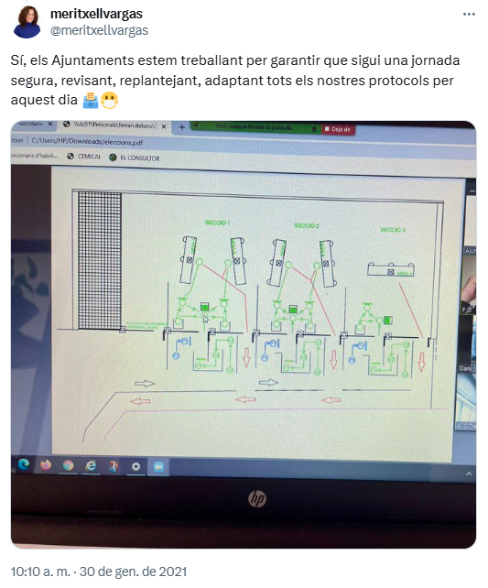
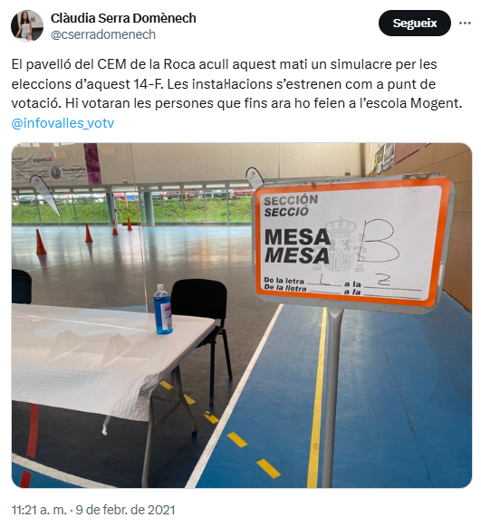
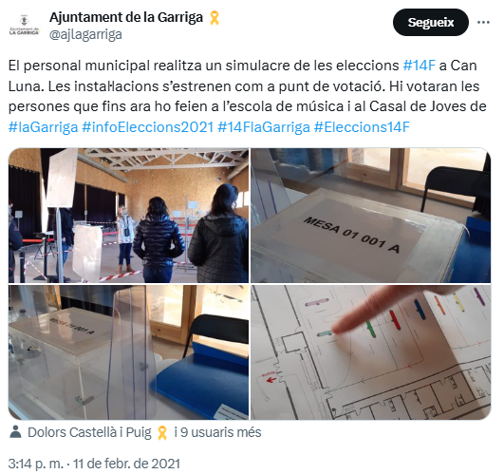
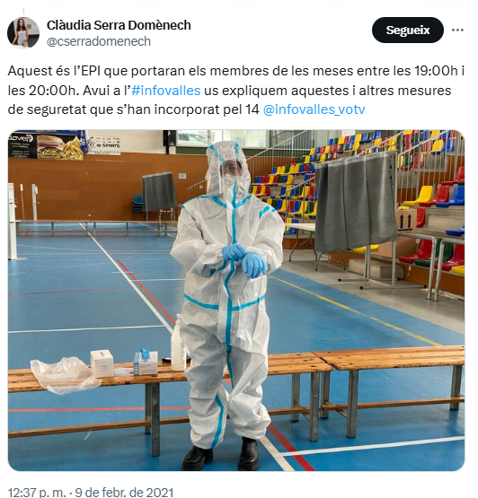
Els actius dels actors a les Eleccions COVID19
https://x.com/meritxellvargas/status/1355443294520680448
https://x.com/cserradomenech/status/1359085104459563012
https://x.com/ajlagarriga/status/1359868438655696898
https://x.com/cserradomenech/status/1359104024943984642

Slide 29
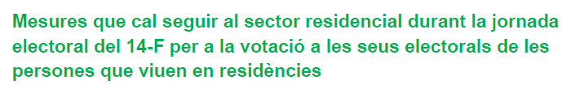
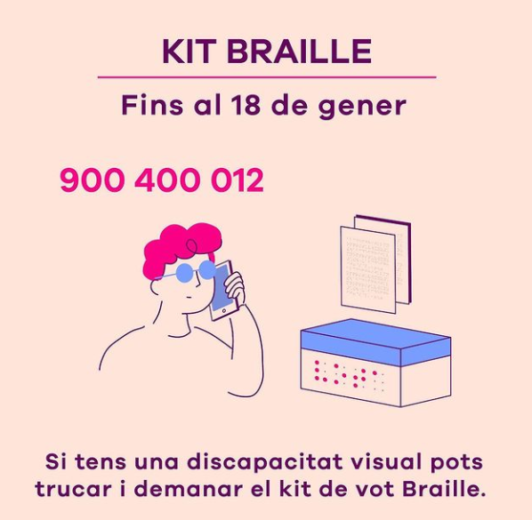


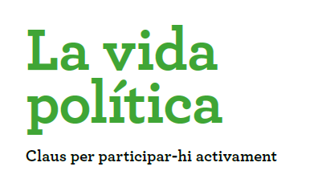

Els actius dels actors a les Eleccions COVID19

Slide 30
Taller: actius de l’actor

Slide 31
Taller: els actius dels actors
Cartografiar els diferents perfils de ciutadà afectats per una qüestió i les seves respectives propostes:
Llistar el rang d’actius / possibles solucions que pot aportar cada tipus d’actor i el seu impacte esperat

Slide 32
Taller: els actius dels actors
Qui és?
Què li passa?
Què fa?
NOM DEL PROBLEMA
Actor
Proposta
Altres actors?
(externs?)
Proposta
Altres actors?
(externs?)
Proposta
Altres actors?
(externs?)

Slide 33

Fitxa dels actius de l'actor
Actor Nom: | Descripció:
Bio
Qui és Qui és, com està, com se sent Perfil socioeconòmic | Capacitats Quines habilitats i experiència té | Relacions Amb qui i com es relaciona
Reptes
Repte Problemàtica, necessitat, aspiració que afronta i la seva percepció o aproximació personal | Repte | Repte
Actius
Actiu Què pot aportar a l'ecosistema per contribuir a la resolució del repte o èxit de la fita col·lectiva. | Actiu | Actiu

Slide 34
Bibliografia

Slide 35
Bibliografia bàsica
Blasco, J. (2009). Avaluació del disseny. Guia pràctica 3. Col·lecció Ivàlua de guies pràctiques sobre avaluació de polítiques públiques. Barcelona: Ivàlua
Peña-López, I. (2025). Nova Governança Pública aplicada: un model de caixa d’eines per a la política pública en temps d’incertesa i complexitat. 4rt Congrés d'Economia i Empresa de Catalunya 2025. Barcelona: Col·legi d'Economistes de Catalunya
Peña-López, I. (2025). Meaningful Stakeholder Engagement in Public Procurement for Artificial Intelligence. A Mission-Oriented Playbook. Barcelona: Participation AI.
Peña-López, I. (2025). “Resolución de problemas retorcidos mediante aproximaciones de Gobierno Abierto. El caso de las Elecciones al Parlament de Catalunya durante la pandemia de COVID19”. A Cruz-Rubio, C.N. & Ramírez Alujas, Á.V. (Eds.), ¿Se cumplió la promesa del Gobierno Abierto?: Balance de una década, aprendizajes y desafíos de futuro en Iberoamérica, 225-255. Madrid: INAP
Notes:
35

Slide 36
Bibliografia complementària: nova governança pública
Bryson, J.M., Crosby, B.C. & Bloomberg, L. (2014). “Public Value Governance: Moving Beyond Traditional Public Administration and the New Public Management”. A Public Administration Review, 74 (1), 445-456. Indianapolis: Wiley.
Denhardt, R.B. & Denhardt, J.V. (2000). “The New Public Service: Serving Rather Than Steering”. A Public Administration Review, 60 (6), 549-559. Indianapolis: Wiley.
Krogh, A.H. & Triantafillou, P. (2024). “Developing New Public Governance as a public management reform model”. A Public Management Review, 26 (10), 3040–3056. London: Routledge.
OECD (2024). Digital public infrastructure for digital governments. OECD Public Governance Policy Papers, No. 68. Paris: OECD Publishing.
Peña-López, I. (2020). “El ecosistema de gobernanza pública: las instituciones como infraestructuras abiertas para la toma de decisiones colectivas”. A Reniu i Vilamala, J.M. & Meseguer, J.V. (Eds.), ¿Política confinada? Nuevas tecnologías y toma de decisiones en un contexto de pandemia, Capítulo 2, 53-71. Cizur Menor: Thompson-Reuters/Aranzadi.
Osborne, S.P. (Ed.) (2010). The New Public Governance? Emerging perspectives on the theory and practice of public governance. London: Routledge.
Notes:
36

Slide 37
Bibliografia complementària: polítiques orientades a missions
European Commission & Mazzucato, M. (2018). Mission-oriented research & innovation in the European Union – A problem-solving approach to fuel innovation-led growth. Brussels: Publications Office of the European Union.
Fernández Sirera, T. (2018). “El repte d’articular des de l’Administració pública projectes d’innovació social”. A EAPC blog, 3 de juliol de 2018. Barcelona: Escola d'Administració Pública de Catalunya
Hill, D. (2022). Designing missions. Mission-oriented innovation in Sweden— A practice guide by Vinnova. Stockholm: Vinnova
Mazzucato, M. & Ryan-Collins, J. (2022). “Putting value creation back into “public value”: from market-fixing to market-shaping”. A Journal of Economic Policy Reform, 25 (4), 345-360. Abingdon: Taylor & Francis.
Peña-López, I. (2019). “L’Estat com a plataforma: la participació ciutadana per la preservació de l’Estat com a bé comú”. A Nota d'Economia, 105, 193-208. Barcelona: Generalitat de Catalunya.
Torfing, J. & Triantafillou, P. (2013). “What’s in a Name? Grasping New Public Governance as a Political-Administrative System”. A International Review of Public Administration, 18 (2), 9-25. Abingdon: Taylor & Francis.
Notes:
37

Slide 38
Bibliografia complementària: infraestructura pública digital
Eaves, D., Mazzucato, M. & Vasconcellos, B. (2024). Digital public infrastructure and public value: What is ‘public’ about DPI? UCL Institute for Innovation and Public Purpose, Working Paper Series (IIPP WP 2024-05). London: UCL Institute for Innovation and Public Purpose.
OECD (2024). Digital public infrastructure for digital governments. OECD Public Governance Policy Papers, No. 68. Paris: OECD Publishing.
Notes:
38

Slide 39


Gràcies!
Per citar aquesta obra:
Peña-López, I. (2026). Planificació estratègica de polítiques d’innovació orientades a missions (I): El mapa d'actors. Curs d'especialització en Promotor d'Ecosistemes Innovadors, 06/02/2026.
Girona: Fundació Girona Regió del Coneixement
https://w.ictlogy.net/6088
Per a contactar amb l'autor:
http://contacte.ictlogy.net
Tota la informació presentada en aquest document es troba sota una Llicència Creative Commons del tipus
Reconeixement – No Comercial
Per a més informació visiteu
http://creativecommons.org/licenses/by-nc-nd/2.5/

